Slide 1
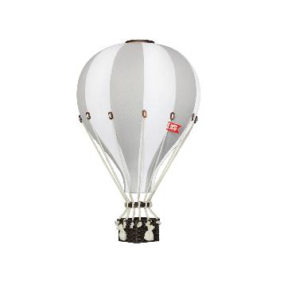
Wielka pochwała rozumu i przykład klasycyzmu w literaturze, czyli…
Balon Adama Naruszewicza

Slide 2
„BALON” Gdzie bystrym tylko Orzeł polotem Pierzchliwe pogania ptaki. A gniewny Jowisz ognistym grotem Powietrzne przeszywa szlaki, Niezwykłych ludzi zuchwała para, Zwalczywszy natury prawa, Wznawia tor klęską sławny Ikara I na podniebiu już stawa. Nabrzmiały kruszców zgorzałym duchem, Krąg lekkiej przodkuje łodzi, Los dla niej rudlem, nici łańcuchem, Z wiatrami za pasy chodzi. Już im te złotą wyniosłe pychą Mocarskich siedlisk ogromy W gruzów nikczemnych potrząskę lichą Wzrok przeistoczył poziomy. Król, wódz, senator, kmieć pracowity, Czy rządzi, czy ryje ziemię, W błahych się zlepkach czołga ukryty, Jak drobne robaczków plemię. | W strumyk dziecinnym palcem na stole Z kilku kropel zakreślony, Ledwo się sączy na tym padole Nurt szumnej Wisły, zmieniony. Gminie, ku rzadkiej zbiegły zabawce, Jakież ci cuda mózg kryśli? Ty sobie roisz czary, latawce: Filozof inaczej myśli. Choć się natura troistym grodzi Ze stali murów opasem, Rozum człowieczy wszędy przechodzi, Niezłomny pracą i czasem. Tymi on wsparty, bory wędrowne Burzliwym morzom poruczył, Wydarł z otchłani kruszce kosztowne I skakać głazy nauczył. Zbywają dzikiej mocy żywioły Pod jego dzielnym rozkazem, Leniwe woda opuszcza doły, A góry ścielą się płazem. Tego się styru w pogodnej porze Gdy ujął mężny Sarmata, Choć go opuścił i wiatr i zorze, Już wolniej sobie polata. Wszystko zwyciężysz, łódko szlachetna, Na ciosy przeciwne twarda; Statek twój sława uwieczni świetna Chlubniej niż podróż Blancharda.

Slide 3
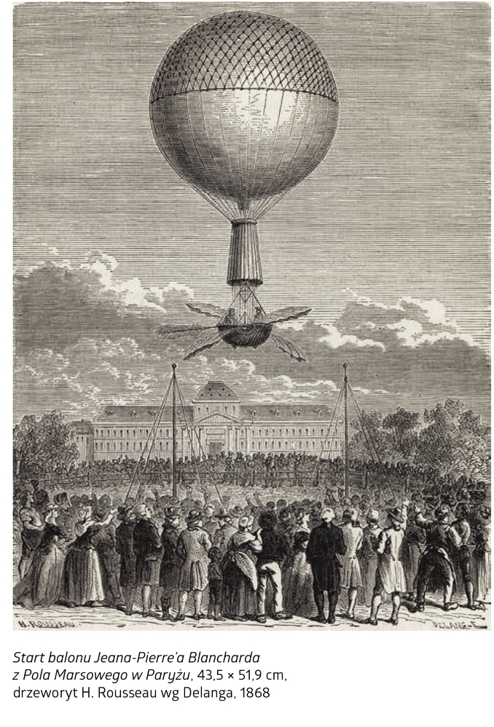
Przypomnijmy sobie!
Klasycyzm:
nawiązywał do antyku pod względem treści i formy
malarstwo, rzeźba, architektura podporządkowane starożytnemu kanonowi piękna
w literaturze: dydaktyzm, propagowanie postępu
racjonalizm, rozum, argumentacja, oświeceniowa hierarchia wartości
oda, satyra, bajka, komedia
Ignacy Krasicki, Adam Naruszewicz

Slide 4
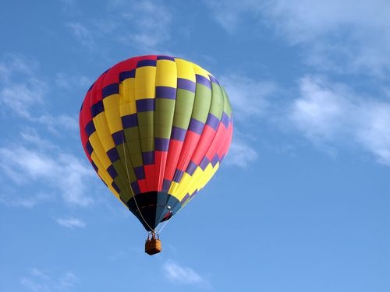
CEL – ODKRYWANIE RACJONALNYCH PRAW RZĄDZĄCYCH ŚWIATEM
triumf – KLASYCYZMU
jasność, porządek i harmonia
rozumne zasady uniwersalne
to, co prawdziwe - jasne i proste
prostota stylu i przejrzystość myśli
przestrzeganie surowych reguł gwarantuje doskonałość
Podstawowa reguła klasycyzmu – STOSOWNOŚĆ
TEMAT => odpowiedni STYL, GATUNEK I JĘZYK

Slide 5
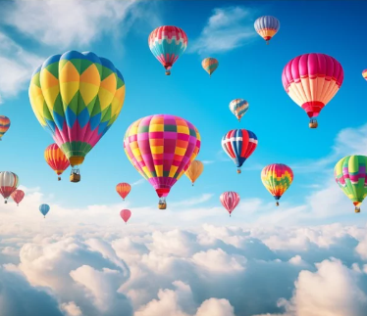
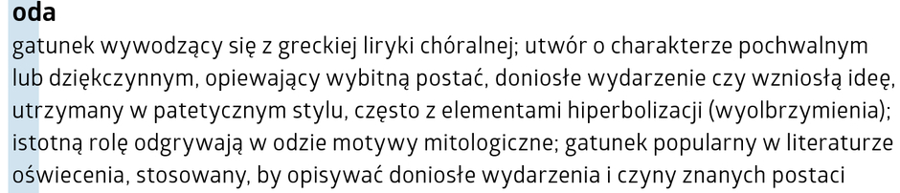
KLASYCYZM U NARUSZEWICZA
„Balon”
*lot balonem nad Warszawą – ważny moment historyczny
=> styl wzniosły, oda; niezwykli ludzie wielkie idee; uroczysta
        rozbudowane peryfrazy (unikanie słów pospolitych)
        podniebny wędrowiec, który przewyższa Ikara
        uczeni ponad herosami
*pochwała potęgi rozumu, triumf nauki, która zmieni świat
* zw. z racjonalizmem
*kult wiedzy i wynalazków

Slide 6
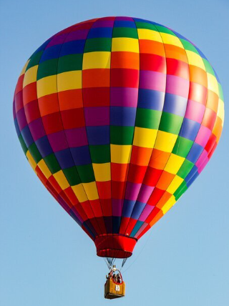
inspiracją: słynne wydarzenie – 10 maja 1789 r. Francuz Jean-Pierre Blanchard odbył nad Warszawą udany lot balonem
Naruszewicz nie był świadkiem tego wyczynu, ale pozostając pod jego olbrzymim wrażeniem pisze swoją okolicznościową odę
wiersz poświęcony przedmiotowi, obok na przykład takich, jak Kałamarz czy Filiżanka, a jednocześnie wyrazisty głos w sprawie racjonalistycznego poglądu na świat
oda (celem: sławienie ważnych wydarzeń, wybitnych jednostek, a także wielkich idei; podniosły styl i okolicznościowa tematyka)
utwór jest wyrazem podziwu dla geniuszu człowieka, pochwałą jego możliwości, zachwytem nad rozwojem cywilizacji

Slide 7
*kunsztowny szyk zdania, niecodzienne konstrukcje gramatyczne -> podkreślenie niezwykłości opisywanego wydarzenia: odważnym następcom Ikara udało się zrealizować odwieczne marzenie człowieka o lataniu wyrażone w starożytnym micie
osiągnięcia ludzkości możliwe są za sprawą olbrzymiego wysiłku intelektualnego i ogromu włożonej pracy, wiara w nieustanny postęp ludzkości i nieograniczoną niczym moc rozumu
dowody na wielkość człowieka: statki, które pływają po morzach, wydobywanie spod ziemi drogocennych kruszców, proch, pompy hydrauliczne
balon stanowi kolejne świadectwo potwierdzające wielkość ludzkiego rozumu i jego zwycięstwa nad naturą
spostrzeżenia pasażerów balonu: z perspektywy nieba wszystko wydaje się małe: pałace przypominają rozsypany gruz, ludzie, niezależnie od ich pozycji społecznej, są tylko drobnymi robaczkami, Wisła staje się strumykiem składającym się zaledwie z kilku kropel, który „ledwo się sączy na tym padole”
dla ludzi prostych wyczyn Blancharda wydaje się być czarodziejską sztuczką, czymś urojonym, lecz „filozof inaczej myśli” – człowiek oświecony we wznoszącym się nad światem balonie dostrzega bowiem triumf ludzkiego rozumu nad siłami natury, widzi kolejne zwycięstwo w tej niekończącej się walce
zwraca się też do rodaków, wzywając ich, aby nie ustawali w wysiłkach przebudowy swojej ojczyzny
problematyka polska, patriotyczną: ok. 1789 to czas obrad Sejmu Wielkiego, a więc okres, kiedy ważyły się losy państwa i poeta ma nadzieję, że reformująca się właśnie Rzeczypospolita przewyższy sławą i świetnością ową podniebną podróż Blancharda; ojczyzna (przywołana tu za pomocą metafory okrętu – „łódki szlachetnej”) zniesie wszystko, że jest odporna na ciosy i ostatecznie zwycięży

Slide 8
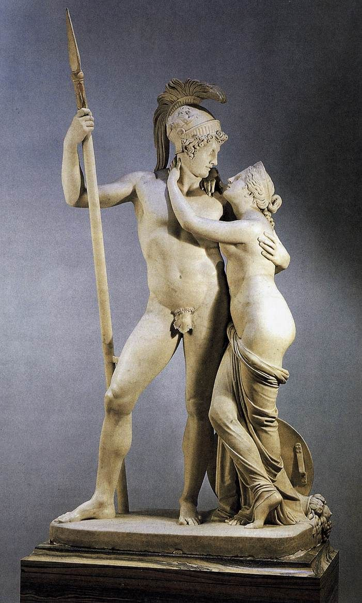
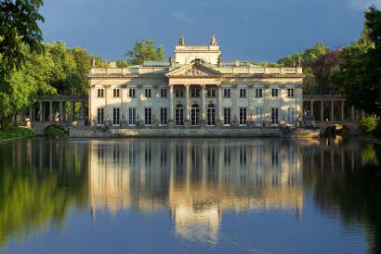
Klasycyzm w sztuce
Antonio Canova „Wenus i Mars” (1816)
Pałac Na Wodzie w warszawskich Łazienkach (1784 – 1788), proj. Dominik Merlini

Slide 9
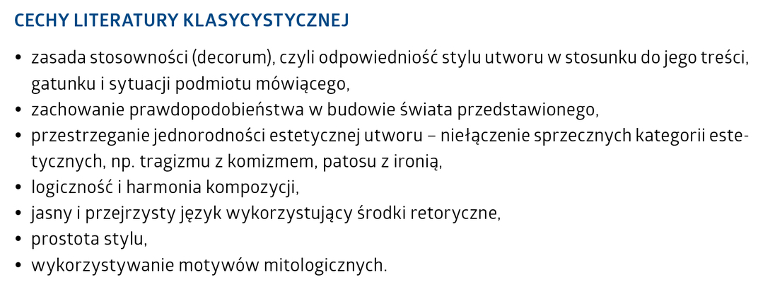

Slide 10
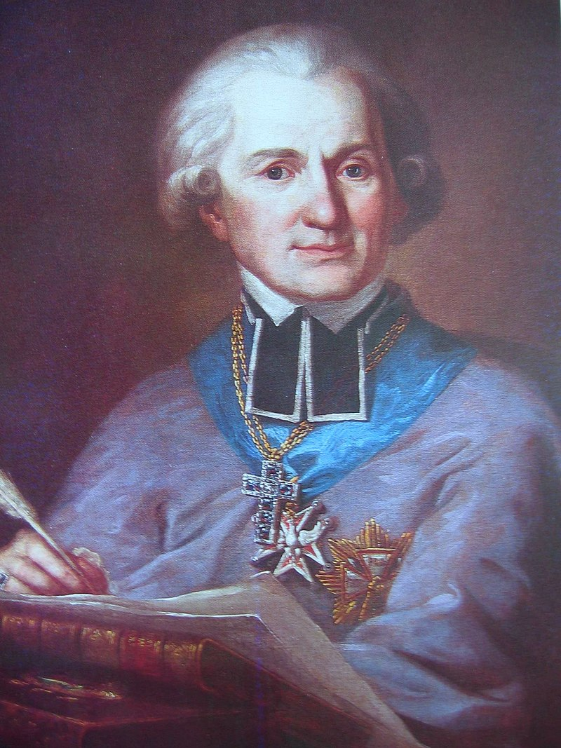
Adam Naruszewicz
(1733-1796)
polski poeta, historyk, dramatopisarz, tłumacz, publicysta, jezuita
rzecznik królewskiego programu reform
podczas obrad Sejmu Czteroletniego (1788-1792) jako senator wspierał przyjęcie Konstytucji 3 maja
był stałym uczestnikiem obiadów czwartkowych
redagował „Zabawy Przyjemne i Pożyteczne”
pisał satyry krytykujące magnaterię i szlachecki sarmatyzm, ody, sielanki, wiersze okolicznościowe i tragedie
z inicjatywy Stanisława Augusta Poniatowskiego zaczął pisać Historię narodu polskiego – dzieło uważane za pierwszy przykład nowoczesnej polskiej historiografii

Slide 11
Pytania i polecenia do tekstu –
A. Naruszewicz, Balon
Opisz nastrój panujący w utworze Adama Naruszewicza.
Ustal, jakie cechy zostały przypisane gminowi, a jak ukazano filozofa. Czemu służy takie zestawienie?
Wskaż w tekście peryfrazy i napisz, jaką pełnią funkcję.
Zinterpretuj dwie ostatnie strofy. Weź pod uwagę:
  sytuację Polski pod koniec XVIII w.,
  postać mężnego Sarmaty trzymającego ster,
  alegoryczne znaczenie łodzi.
Uzasadnij, że wiersz Balon zawiera apoteozę ludzkiego rozumu.
Zbadaj budowę wiersza Balon Adama Naruszewicza.
Wykaż, że utwór Naruszewicza jest odą. Odwołaj się do definicji gatunku.
https://zpe.gov.pl/a/sprawdz-sie/DmW0Hw66H

